Slide 1
LAS COOKIES
La receta detrás de las cookies de Internet
Por Jorge Hernández, Marta Ibáñez, Paula Blasco, Laura Hernández, Andrea Ferradas y Mario Clavero

Slide 2
ÍNDICE
Debate Ético Y Legal
1
4
Introducción Y Contexto Histórico
Alternativas Actuales
2
5
Funcionamiento Técnico Y Evolución
3
Cookies De Terceros
6
Futuro Post-Cookies
Regulaciones e impacto
Huellas digitales, Privacy Sandbox, …
Publicidad online y rastreo
Camino a una navegación más privada

Slide 3
INTRODUCCIÓN

Slide 4
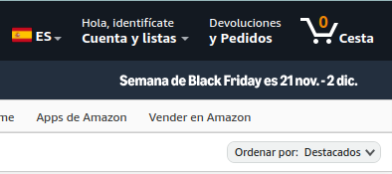
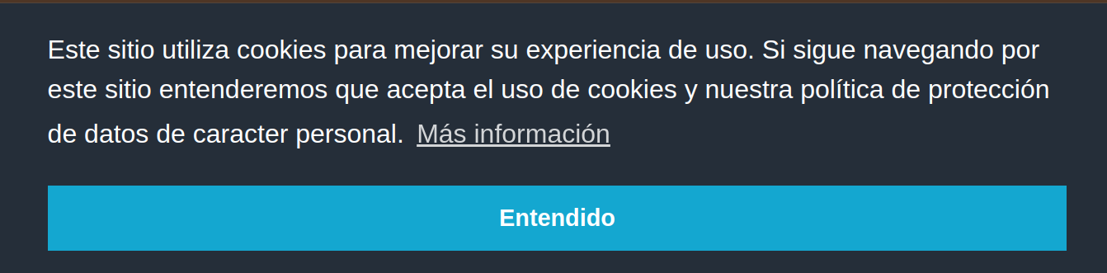

Slide 5
CONTEXTO HISTÓRICO

Slide 6

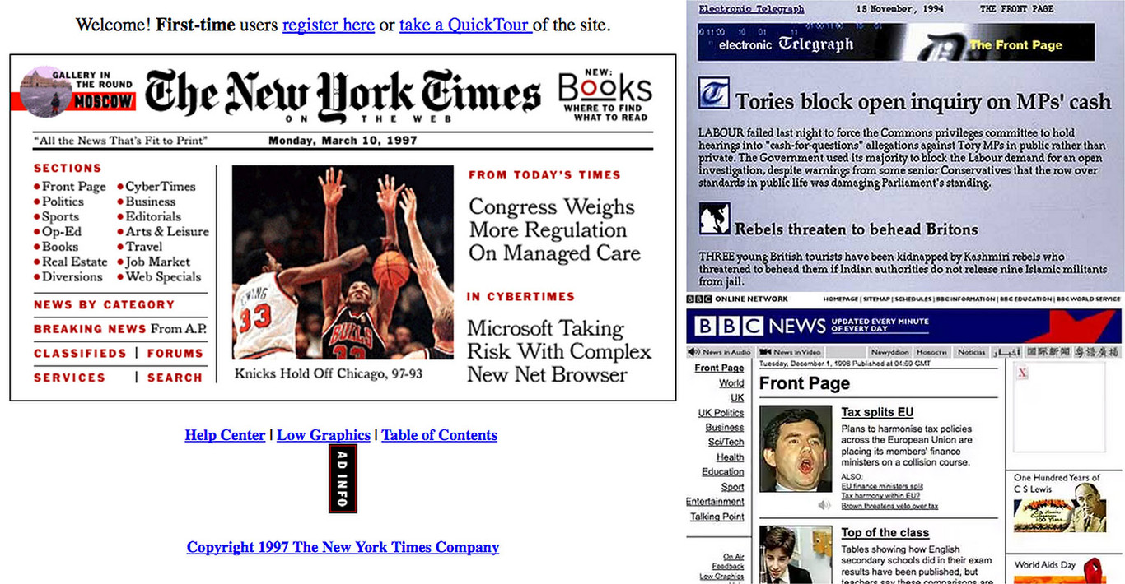
Años 90…
Páginas Web Estáticas
TIM BERNERS-LEE

Slide 7



Magic Cookies
LOU MONTULLI

Slide 8
FUNCIONAMIENTO TÉCNICO

Slide 9


Pares Clave-Valor
userID=pepito
sessionID=728

Slide 10
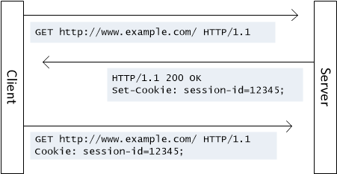
Flujo De Cookies Entre Servidor Y Cliente

Slide 11

Parámetros De Las Cookies

Slide 12
COOKIES DE TERCEROS

Slide 13

Cookies De Origen
Vs Cookies De Terceros
Recordar preferencias
Rastrear nuestro comportamiento
Personalización de anuncios

Slide 14
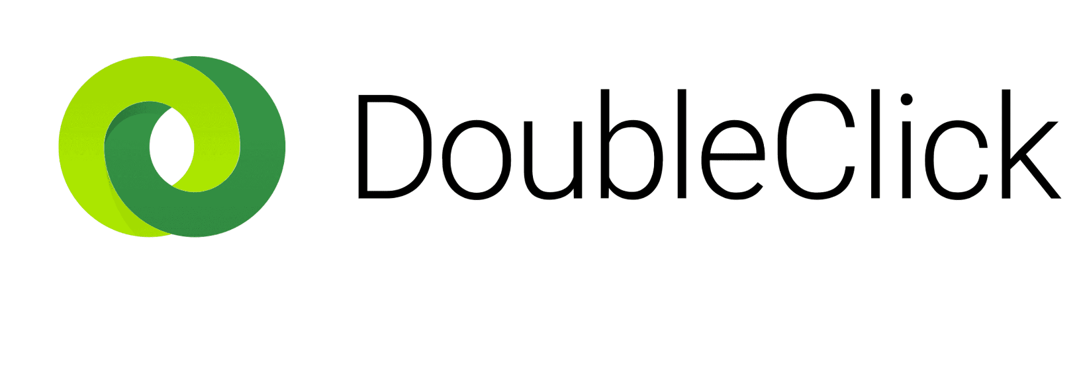
“Web Beacons” o “Balizas Web”
1px
1px

Slide 15
La Publicidad Segmentada
Perfiles Detallados
Monetización
Anuncios Personalizados

Slide 16
EL DEBATE ÉTICO Y LEGAL

Slide 17


Normativas
Reglamento General De Protección De Datos
Ley De Privacidad Del Consumidor De California
Activo en Europa desde 2018, exige consentimiento explícito obligatorio
Exige informar sobre los datos recopilados y ofrecer la opción de no vender información personal

Slide 18
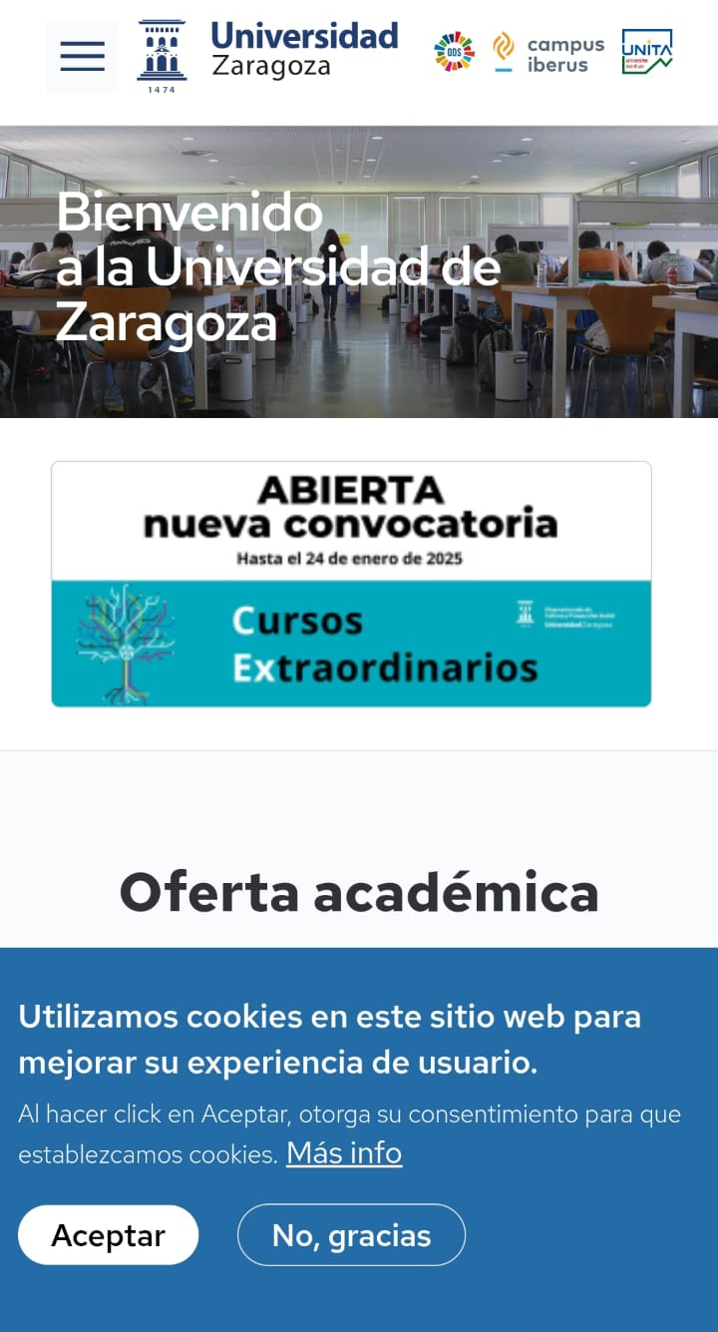
Impacto De Las Normativas
Objetivo: proteger privacidad y dar control a los usuarios
Resultado visible: uso de banners de cookies
Problema: diseños confusos y fatiga del clic

Slide 19
Impacto En Empresas
Pequeñas Y Medianas Empresas
Grandes Corporaciones
Altos costos de implementación
Falta de recursos técnicos y legales
Herramientas avanzadas de privacidad
Refuerzo de su dominio en el mercado

Slide 20
Críticas Al Enfoque Actual
El problema no son las cookies, sino su uso indebido.
Regulaciones centradas en consentimiento, no en modelos éticos.
Sobrecarga para los usuarios, sin resolver el problema de fondo.

Slide 21
ALTERNATIVAS ACTUALES

Slide 22
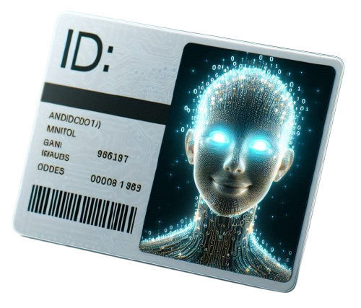

Nuevas técnicas de rastreo
Huellas digitales
Identificadores únicos
Basados en atributos del navegador

Slide 23


Privacy Sandbox de Google
Sustituir las cookies de terceros por otras tecnologías más centradas en la privacidad del usuario

Slide 24


Comparativa con otras iniciativas

Slide 25
Críticas y limitaciones
No son avances en privacidad, son cambios en lo que ya había
Se mantiene control de los datos de los usuarios por parte de grandes compañías
Sin verdadera privacidad

Slide 26
FUTURO
POST-
COOKIES

Slide 27
¿Porque Se Están Eliminando Las Cookies De Terceros?
Incremento De Las Preocupaciones Sobre La Privacidad
Regulaciones Globales
Movimiento Hacia Una Experiencia De Usuario Más Ética

Slide 28


Alternativas Descentralizadas

Slide 29
Publicidad

Slide 30
Privacy Sandbox
Topics Api
Identificadores Locales
Autenticación Única
1
2
3

Slide 31

Futuro Post-Cookies
Auge de grandes empresas como Google y Facebook
Infraestructuras avanzadas

Slide 32
FIN

